Slide 1
Федеральное государственное бюджетное образовательное учреждение высшего профессионального образования «Красноярский государственный медицинский университет имени профессора В.Ф. Войно-Ясенецкого»Министерства здравоохранения Российской Федерации Фармацевтический колледж
ПРОЕКТ ПО ДИСЦИПЛИНЕ: “Организация деятельности аптеки и её структурных подразделений”
НА ТЕМУ : “ Экспертиза, регистрация и правила оформления рецептов на наркотические средства и психотропные вещества”
ВЫПОЛНИЛА: СТУДЕНТКА ОТДЕЛЕНИЯ “ФАРМАЦИЯ”
ГРУППЫ 202-1 РЯБОВА А.В.
ПРОВЕРИЛА: ПРЕПОДАВАТЕЛЬ ТЮЛЬПАНОВА М.В.
Г. КРАСНОЯРСК, 2020

Slide 2
Регистрация рецептурных бланков
Законодательством предусмотрены особые требования к отпуску, учету и хранению рецептурных бланков на наркотические и психотропные вещества. Они подлежат предметно-количественному учету в специальном журнале регистрации, лицом, ответственным за его ведение и хранение. В журнале регистрации указываются наименования наркотических средств и психотропных веществ, а в скобках - фирменные названия (синонимы), под которыми они получены юридическим лицом, дозировкой, единицей измерения, формой выпуска.

Slide 3
Регистрация рецептурных бланков
Лицо, на которое возложен контроль за ведением и хранением журнала регистрации, не реже одного раза в месяц проверяет записи в журнале, о чем на следующей строке после последней на момент проверки записи в журнале регистрации делает соответствующую отметку (с указанием даты) и заверяет ее своей подписью.

Slide 4
Регистрация рецептурных бланков
Журнал регистрации хранится в металлическом шкафу (сейфе), ключи от которого находятся у лица, ответственного за ведение и хранение журнала. Заполненный журнал регистрации сдается в архив юридического лица, где хранится в течение 5 лет после внесения в него последней записи. Аптечные организации, на основании журналов регистрации операций, связанных с оборотом наркотических и психотропных средств, представляют ежеквартально и за год отчеты о своей деятельности в орган исполнительной власти субъекта Российской Федерации.

Slide 5
Приказ Минздрава России от 01.08.2012 N 54н (ред. от 11.12.2019) "Об утверждении формы бланков рецептов, содержащих назначение наркотических средств или психотропных веществ, порядка их изготовления, распределения, регистрации, учета и хранения, а также правил оформления" (Зарегистрировано в Минюсте России 15.08.2012 N 25190)
Приложение N 2
к приказу Министерства здравоохранения
Российской Федерации
от 1 августа 2012 г. N 54н
ПРАВИЛА ОФОРМЛЕНИЯ ФОРМЫ N 107/У-НП "СПЕЦИАЛЬНЫЙ РЕЦЕПТУРНЫЙ БЛАНК НА НАРКОТИЧЕСКОЕ СРЕДСТВО И ПСИХОТРОПНОЕ ВЕЩЕСТВО"

Slide 6
N 107/у-НП "Специальный рецептурный бланк на наркотическое средство или психотропное вещество"
Срок действия такого рецепта равен 15 дням. В аптеке хранится 5 лет.

Slide 7
ОФОРМЛЕНИЯ ФОРМЫ N 107/У-НП "СПЕЦИАЛЬНЫЙ РЕЦЕПТУРНЫЙ БЛАНК НА НАРКОТИЧЕСКОЕ СРЕДСТВО И ПСИХОТРОПНОЕ ВЕЩЕСТВО
N 107/у-НП "Специальный рецептурный бланк на наркотическое средство или психотропное вещество" розового цвета с водяными знаками (спецбланк), имеющий серию и индивидуальный номер, предназначен для выписывания наркотических и психотропных ЛС Списка II Перечня наркотических средств, психотропных веществ и их прекурсоров, подлежащих контролю в РФ, утвержденного Постановлением Правительства Российской Федерации от 30 июня 1998 г. N 681.

Slide 8
ОФОРМЛЕНИЯ ФОРМЫ N 107/У-НП "СПЕЦИАЛЬНЫЙ РЕЦЕПТУРНЫЙ БЛАНК НА НАРКОТИЧЕСКОЕ СРЕДСТВО И ПСИХОТРОПНОЕ ВЕЩЕСТВО"
На рецептурном бланке по форме N 107/у-НП "Специальный рецептурный бланк на наркотическое средство или психотропное вещество" (далее - рецептурный бланк) выписываются наркотические средства или психотропные вещества, внесенные в Список II Перечня наркотических средств, психотропных веществ и их прекурсоров, подлежащих контролю в Российской Федерации,за исключением лекарственных препаратов в виде трансдермальных терапевтических систем, а также лекарственных препаратов, содержащих наркотическое средство в сочетании с антагонистом опиоидных рецепторов.

Slide 9
ОФОРМЛЕНИЯ ФОРМЫ N 107/У-НП "СПЕЦИАЛЬНЫЙ РЕЦЕПТУРНЫЙ БЛАНК НА НАРКОТИЧЕСКОЕ СРЕДСТВО И ПСИХОТРОПНОЕ ВЕЩЕСТВО"
Рецептурный бланк заполняется врачом, назначившим наркотический (психотропный) лекарственный препарат, либо фельдшером (акушеркой).

Slide 10
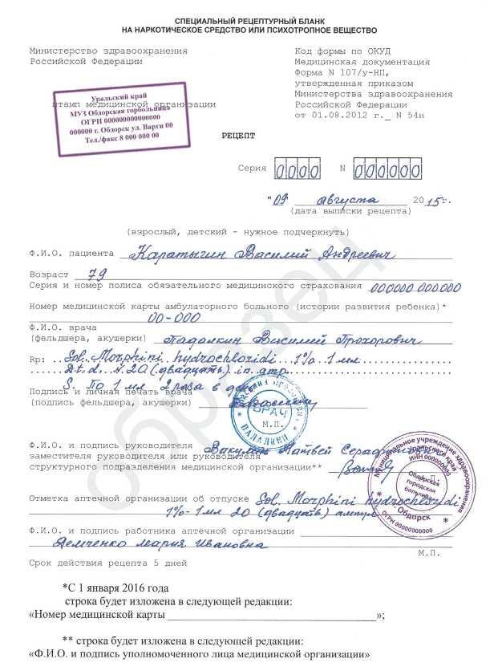
ОФОРМЛЕНИЯ ФОРМЫ N 107/У-НП "СПЕЦИАЛЬНЫЙ РЕЦЕПТУРНЫЙ БЛАНК НА НАРКОТИЧЕСКОЕ СРЕДСТВО И ПСИХОТРОПНОЕ ВЕЩЕСТВО"
Рецептурный бланк заполняется разборчиво, четко, чернилами или шариковой ручкой либо с применением печатающих устройств. Исправления при заполнении рецептурного бланка не допускаются.

Slide 11
ОФОРМЛЕНИЯ ФОРМЫ N 107/У-НП "СПЕЦИАЛЬНЫЙ РЕЦЕПТУРНЫЙ БЛАНК НА НАРКОТИЧЕСКОЕ СРЕДСТВО И ПСИХОТРОПНОЕ ВЕЩЕСТВО"
На рецептурном бланке проставляется штамп медицинской организации (с указанием полного наименования медицинской организации, ее адреса и телефона) и дата выписки рецепта на наркотический (психотропный) лекарственный препарат.

Slide 12
ОФОРМЛЕНИЯ ФОРМЫ N 107/У-НП "СПЕЦИАЛЬНЫЙ РЕЦЕПТУРНЫЙ БЛАНК НА НАРКОТИЧЕСКОЕ СРЕДСТВО И ПСИХОТРОПНОЕ ВЕЩЕСТВО"
строках "Ф.И.О. пациента" и "Возраст" указываются полностью фамилия, имя, отчество (последнее - при наличии) пациента, его возраст (количество полных лет).
В строке "Серия и номер полиса обязательного медицинского страхования" указывается номер полиса обязательного медицинского страхования пациента (при наличии).аст (количество полных лет).

Slide 13
ОФОРМЛЕНИЯ ФОРМЫ N 107/У-НП "СПЕЦИАЛЬНЫЙ РЕЦЕПТУРНЫЙ БЛАНК НА НАРКОТИЧЕСКОЕ СРЕДСТВО И ПСИХОТРОПНОЕ ВЕЩЕСТВО"

Slide 14
ОФОРМЛЕНИЯ ФОРМЫ N 107/У-НП "СПЕЦИАЛЬНЫЙ РЕЦЕПТУРНЫЙ БЛАНК НА НАРКОТИЧЕСКОЕ СРЕДСТВО И ПСИХОТРОПНОЕ ВЕЩЕСТВО"
В строке "Номер медицинской карты" указывается номер медицинской карты пациента, получающего медицинскую помощь в амбулаторных условиях, или истории болезни пациента, выписываемого из медицинской организации.
строке "Ф.И.О. врача (фельдшера, акушерки)" указывается полностью фамилия, имя, отчество (последнее - при наличии) врача (фельдшера, акушерки), выписавшего рецепт на наркотический (психотропный) лекарственный препарат.

Slide 15
ОФОРМЛЕНИЯ ФОРМЫ N 107/У-НП "СПЕЦИАЛЬНЫЙ РЕЦЕПТУРНЫЙ БЛАНК НА НАРКОТИЧЕСКОЕ СРЕДСТВО И ПСИХОТРОПНОЕ ВЕЩЕСТВО"

Slide 16
ОФОРМЛЕНИЯ ФОРМЫ N 107/У-НП "СПЕЦИАЛЬНЫЙ РЕЦЕПТУРНЫЙ БЛАНК НА НАРКОТИЧЕСКОЕ СРЕДСТВО И ПСИХОТРОПНОЕ ВЕЩЕСТВО"
В строке "Rp:" на латинском языке указывается наименование наркотического (психотропного) лекарственного препарата (международное непатентованное или химическое, либо в случае их отсутствия - торговое наименование), его дозировка, количество и способ приема.
На одном рецептурном бланке выписывается одно наименование наркотического (психотропного) лекарственного препарата. Дозировка, количество и способ приема.

Slide 17
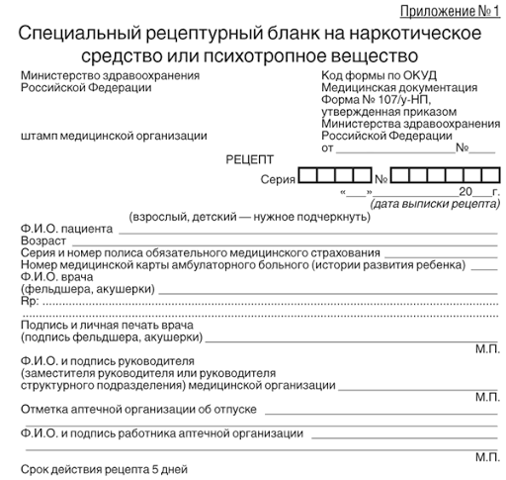
ОФОРМЛЕНИЯ ФОРМЫ N 107/У-НП "СПЕЦИАЛЬНЫЙ РЕЦЕПТУРНЫЙ БЛАНК НА НАРКОТИЧЕСКОЕ СРЕДСТВО И ПСИХОТРОПНОЕ ВЕЩЕСТВО"

Slide 18
ОФОРМЛЕНИЯ ФОРМЫ N 107/У-НП "СПЕЦИАЛЬНЫЙ РЕЦЕПТУРНЫЙ БЛАНК НА НАРКОТИЧЕСКОЕ СРЕДСТВО И ПСИХОТРОПНОЕ ВЕЩЕСТВО"
Количество выписываемого на рецептурном бланке наркотического (психотропного) лекарственного препарата указывается прописью.
Способ приема наркотического (психотропного) лекарственного препарата указывается на русском языке или на русском и государственном языках республик, входящих в состав Российской Федерации.
При указании способа приема наркотического (психотропного) лекарственного препарата запрещается ограничиваться общими указаниями, такими как "Внутреннее", "Известно".

Slide 19
ОФОРМЛЕНИЯ ФОРМЫ N 107/У-НП "СПЕЦИАЛЬНЫЙ РЕЦЕПТУРНЫЙ БЛАНК НА НАРКОТИЧЕСКОЕ СРЕДСТВО И ПСИХОТРОПНОЕ ВЕЩЕСТВО"
При оформлении пациенту рецепта на наркотический (психотропный) лекарственный препарат в рамках оказания медицинской помощи при определенном заболевании такой рецепт заверяется:
1) подписью и личной печатью врача либо подписью фельдшера (акушерки);
2) подписью руководителя (заместителя руководителя) медицинской организации или руководителя (заместителя
руководителя) структурного подразделения медицинской организации либо лицом, уполномоченным руководителем медицинской организации (в случае отсутствия в структурном подразделении медицинской организации должности заведующего (заместителя заведующего) структурным подразделением) (с указанием его фамилии, имени, отчества (последнее - при наличии))
3) печатью медицинской организации, либо структурного подразделения медицинской организации "Для рецептов", которая проставляется лицом, уполномоченным руководителем медицинской организации, с указанием фамилии, имени, отчества (последнее - при наличии) и проставлением его личной подписи.
4)При повторном выписывании пациенту рецепта на наркотический (психотропный) лекарственный препарат в рамках продолжения оказания медицинской помощи по соответствующему заболеванию рецепт заверяется подписью и личной печатью врача либо подписью фельдшера (акушерки), печатью медицинской организации либо структурного подразделения медицинской организации "Для рецептов" с указанием в левом верхнем углу рецепта надписи. "Повторно".

Slide 20
ОФОРМЛЕНИЯ ФОРМЫ N 107/У-НП "СПЕЦИАЛЬНЫЙ РЕЦЕПТУРНЫЙ БЛАНК НА НАРКОТИЧЕСКОЕ СРЕДСТВО И ПСИХОТРОПНОЕ ВЕЩЕСТВО"
В случаях необходимости оформления рецепта на наркотический (психотропный) лекарственный препарат на дому в рамках оказания паллиативной медицинской помощи допускается предварительное заверение рецепта штампом медицинской организации, печатью медицинской организации либо структурного подразделения медицинской организации "Для рецептов", которая проставляется лицом, уполномоченным руководителем медицинской организации, с указанием фамилии, имени, отчества (последнее - при наличии) и проставлением его личной подписи. При этом в журнале регистрации и учета рецептурных бланков в соответствии с Порядком регистрации, учета и хранения специальных рецептурных бланков на наркотические средства или психотропные вещества, утвержденным настоящим приказом, делается отметка о его выдаче для оформления на дому, а также отметка, удостоверенная подписью врача либо фельдшера (акушерки), оформившего рецепт, о факте его оформления, который может быть дополнительно подтвержден фото- и (или) видеоматериалами.

Slide 21
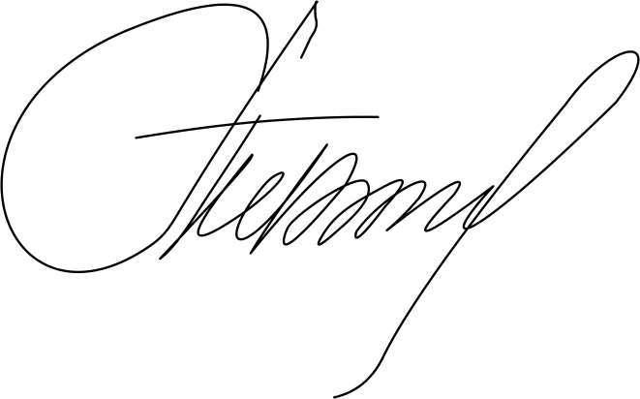
ОФОРМЛЕНИЯ ФОРМЫ N 107/У-НП "СПЕЦИАЛЬНЫЙ РЕЦЕПТУРНЫЙ БЛАНК НА НАРКОТИЧЕСКОЕ СРЕДСТВО И ПСИХОТРОПНОЕ ВЕЩЕСТВО"
В строке "Отметка аптечной организации об отпуске" ставится отметка аптечной организации об отпуске наркотического (психотропного) лекарственного препарата (с указанием наименования, количества отпущенного наркотического (психотропного) лекарственного препарата и даты его отпуска), которая заверяется подписью работника аптечной организации, отпустившего наркотический (психотропный) лекарственный препарат (с указанием его фамилии, имени, отчества (последнее - при наличии), а также круглой печатью аптечной организации, в оттиске которой должно быть идентифицировано полное наименование аптечной организации.

Slide 22
Спасибо за внимание!

